Slide 1
GTFS a serviço da gestão municipal
PROCESSO SELETIVO · ANALISTA PLENO · MOBILIDADE
Desafio 1 – o que os dados de Fortaleza/CE revelam
Desafio 2 – como apoiar um município a construir o seu GTFS
Rayssa Lorrane · outubro de 2026
Notes:
[~20 s] Bom dia. Vou dividir os 10 minutos em duas partes: primeiro, usando o GTFS real de Fortaleza, mostro o que esses dados permitem enxergar e decidir; depois, apresento como eu conduziria, pela FNP, o apoio a um município que ainda não tem GTFS.

Slide 2




GTFS descreve a rede de ônibus em um formato aberto que qualquer sistema consegue ler
DESAFIO 1 · POR QUE GTFS
Um pacote de arquivos de texto
O mesmo dado serve a quatro usos
Linhas
routes.txt
Paradas
stops.txt
Informação ao passageiro
Horários e rotas no Google Maps, Moovit e apps locais
Planejamento da rede
Oferta, frequência, velocidade e cobertura medidas em minutos
Viagens
trips.txt
Horários
stop_times.txt
Gestão de contratos
Base para comparar o programado com o realizado pelo GPS
Trajetos
shapes.txt
Dias de operação
calendar.txt
Transparência e políticas
Dados abertos e bases nacionais, como o SIMU
Os arquivos se ligam por códigos: a viagem pertence a uma linha, passa por paradas em certos horários e roda em certos dias.
Notes:
[~40 s] GTFS é um padrão aberto: um conjunto de arquivos de texto que descreve linhas, paradas, viagens, horários, trajetos e calendário, todos ligados por códigos. A grande vantagem é que o mesmo dado serve a vários usos. Serve para informar o passageiro no Google Maps e em apps. Serve para a prefeitura planejar, medindo oferta, frequência e cobertura. Serve de base para fiscalizar contratos, comparando o programado com o GPS. E alimenta transparência e bases nacionais, como o SIMU do Ministério das Cidades. A seguir mostro isso na prática com Fortaleza.

Slide 3



GTFS de Fortaleza cruzado com população, renda e empregos do IPEA
DESAFIO 1 · DADOS E MÉTODO
Fontes
Método (R)
Limitações
GTFS de Fortaleza enviado no case
IPEA – Acesso a Oportunidades: população e renda (Censo 2010), empregos formais (RAIS 2019) e acessibilidade por ônibus (2019)
Grade de hexágonos H3 de ~0,1 km²
Dia de referência: sábado, o dia com mais viagens no feed
Pico: 6h–8h; frequência = intervalo médio por linha e sentido
Cobertura: moradores a até 500 m de uma parada
Resultados por quintil de renda
Feed sem viagens de dia útil
População de 2010; acessibilidade do IPEA calculada com a rede de 2019
Distância em linha reta, não pela rua
GTFS é a oferta programada, não a realizada
Notes:
[~30 s] Usei o GTFS do case e cruzei com o projeto Acesso a Oportunidades do IPEA: população e renda por hexágono, empregos formais e o tempo de ônibus até eles. Tudo em R, com código aberto no GitHub. Algumas escolhas: como o arquivo recebido não tem viagens de dia útil, usei o sábado como referência; o pico é de 6h a 8h; cobertura é morar a até 500 metros de uma parada. As limitações principais estão à direita: população de 2010, distância em linha reta e o fato de o GTFS mostrar a oferta programada, não a realizada.

Slide 4
Num sábado, o GTFS mostra 20,6 mil viagens e até 948 ônibus rodando ao mesmo tempo
DESAFIO 1 · OFERTA
273
linhas em operação
20.656
viagens programadas
212 mil
quilômetros rodados
15,4 km/h
velocidade mediana
Fonte: GTFS de Fortaleza (case FNP). Horários intermediários interpolados entre os pontos de controle. Velocidade = distância entre paradas ÷ duração.
Notes:
[~45 s] Só com o GTFS já dá para dimensionar o sistema. Num sábado são 273 linhas, mais de 20 mil viagens e 212 mil quilômetros programados. O gráfico mostra quantos ônibus estão rodando a cada momento: o pico é às 7h40, com 948 veículos; no domingo, menos da metade. A velocidade mediana é de 15 km/h. Para a prefeitura, isso é base para dimensionar frota, custo por quilômetro e identificar trechos lentos que pedem faixa exclusiva.

Slide 5
No pico, só 1 em cada 5 linhas passa a cada 15 minutos ou menos
DESAFIO 1 · FREQUÊNCIA
22%
das combinações linha–sentido têm ônibus a cada 15 min ou menos no pico
Como a prefeitura usa
Onde reforçar a frota no pico
Quais linhas se sobrepõem e podem ser reorganizadas
Meta de frequência mínima para o contrato
Fonte: GTFS de Fortaleza, sábado, 6h–8h. Intervalo = 120 min ÷ viagens no pico, por linha e sentido (sentido obtido do código do trajeto, -I/-V).
Notes:
[~40 s] Cruzando horários e linhas, calculei de quanto em quanto tempo passa o ônibus no pico. Só 22% das linhas, em cada sentido, passam a cada 15 minutos ou menos, que é o padrão usual para o passageiro não precisar consultar horário. A maioria espera entre 15 e 30 minutos. Esse tipo de indicador ajuda a decidir onde reforçar frota, reorganizar linhas sobrepostas e até fixar metas de frequência em contrato.

Slide 6
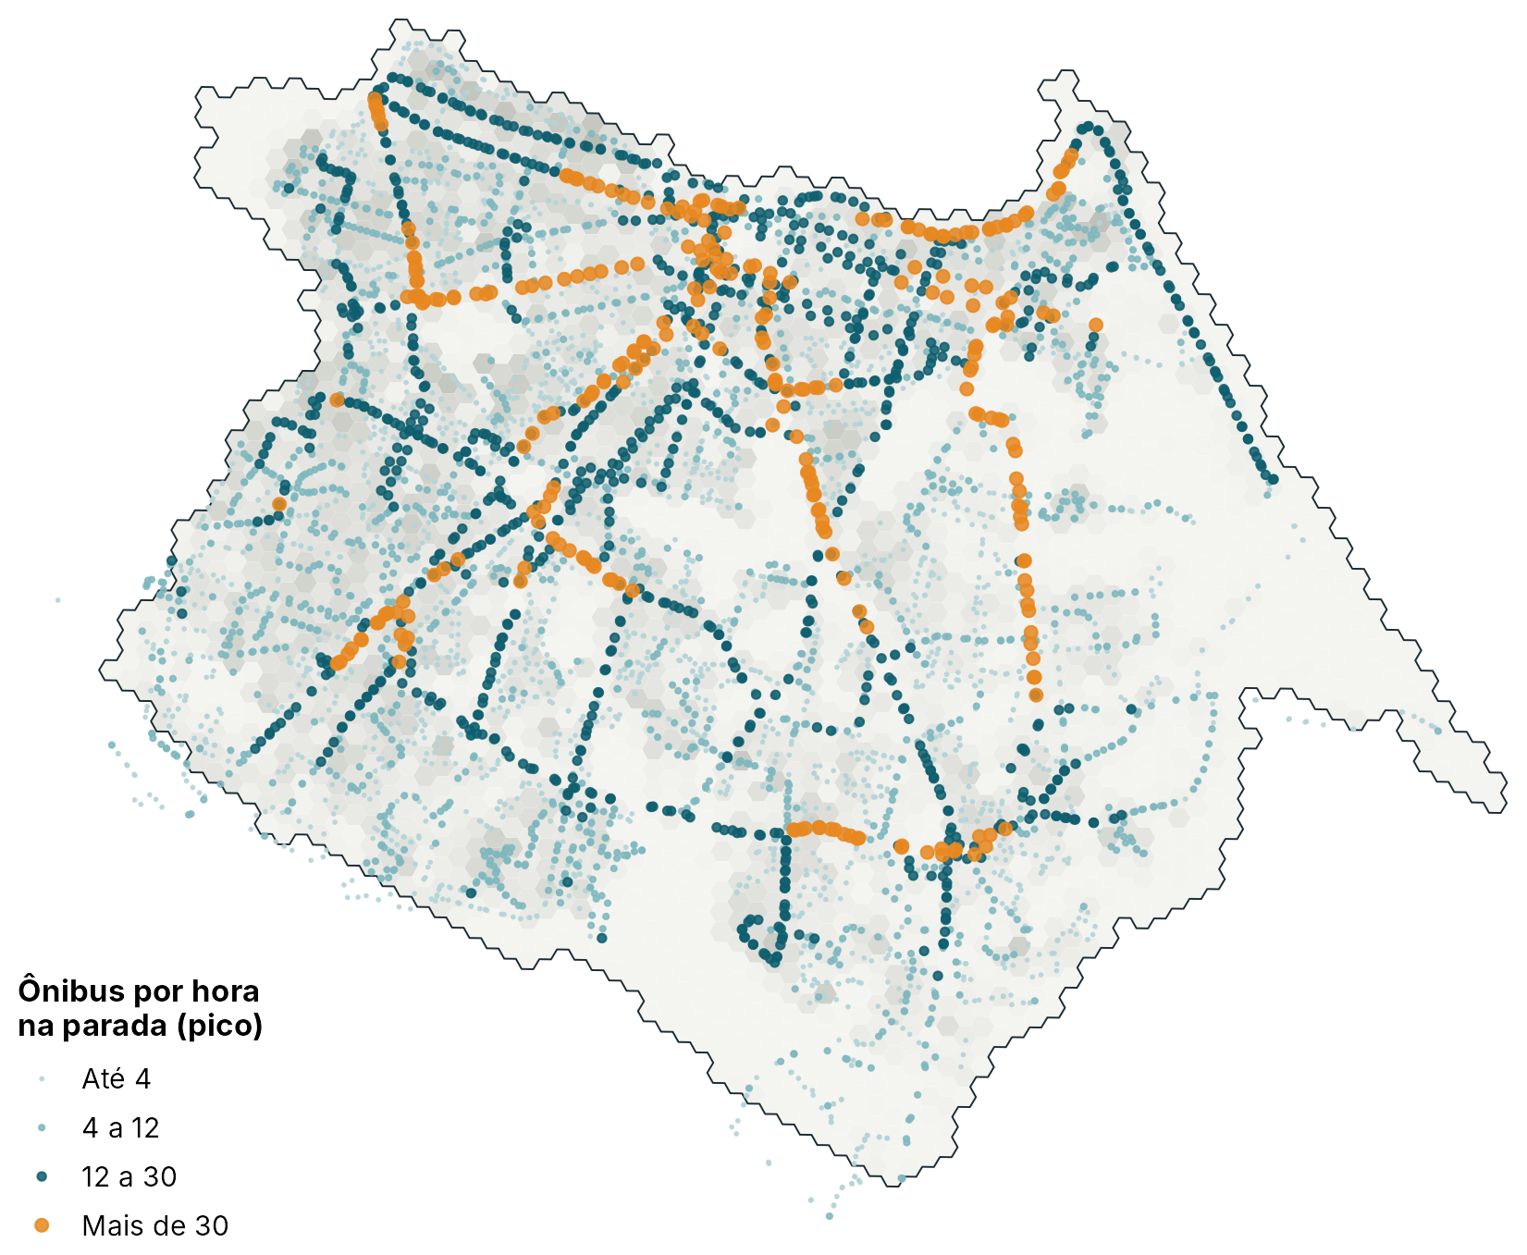
No mapa, os corredores de alta frequência aparecem com nitidez
DESAFIO 1 · MAPA DA REDE
Mais de 30 ônibus/hora
Eixos radiais para o Centro e as avenidas que ligam os terminais (laranja).
Malha de média frequência
Distribui o serviço pelos bairros, com 12 a 30 ônibus/hora (azul).
Uso para a prefeitura
Priorizar faixas exclusivas, abrigos e fiscalização onde passa mais gente.
Fonte: GTFS de Fortaleza, sábado, 6h–8h. Cada ponto é uma parada; cor e tamanho indicam ônibus por hora no pico.
Notes:
[~25 s] Levando a frequência para cada parada, o mapa mostra a estrutura da rede: em laranja, os corredores com mais de 30 ônibus por hora, que convergem para o Centro e ligam os terminais. É uma informação direta para priorizar faixas exclusivas, abrigos e fiscalização.

Slide 7
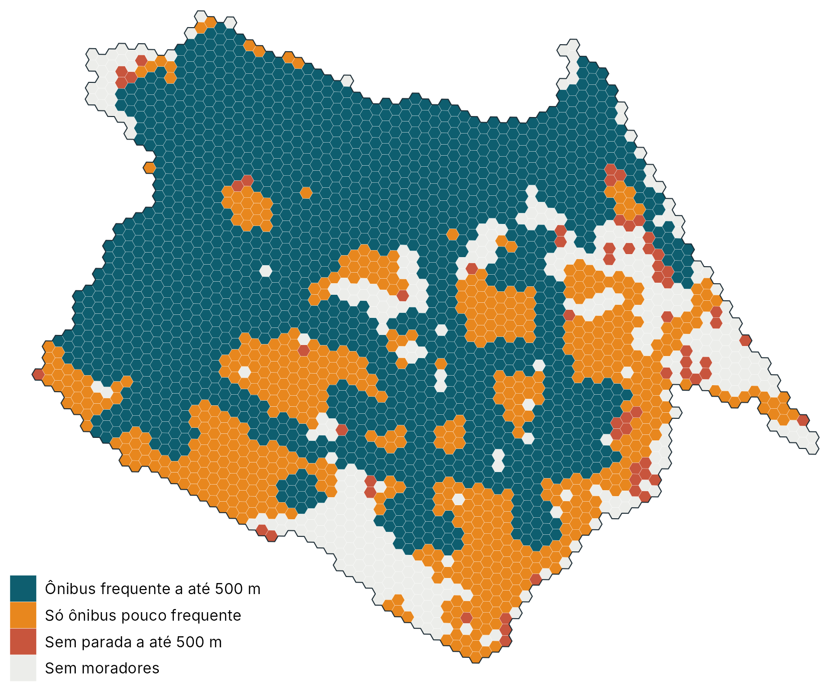
Quase todos moram perto de uma parada, mas 1 em cada 5 não tem ônibus frequente
DESAFIO 1 · COBERTURA
99,7%
dos moradores vivem a até 500 m de uma parada
79,5%
a até 500 m de ônibus frequente (até 15 min no pico)
≈ 496 mil
pessoas só contam com ônibus pouco frequente
Fontes: GTFS de Fortaleza; IPEA – Acesso a Oportunidades (população do Censo 2010 em hexágonos H3). Área de 500 m em linha reta ao redor das paradas.
Notes:
[~40 s] Aqui entra o cruzamento com a população. Quase 100% dos moradores têm uma parada a até 500 metros, então o problema não é falta de ponto. Mas, quando considero só ônibus frequente, a cobertura cai para 80%. Cerca de meio milhão de pessoas, em laranja no mapa, principalmente nas bordas sul e oeste, só contam com linhas de intervalo longo.

Slide 8
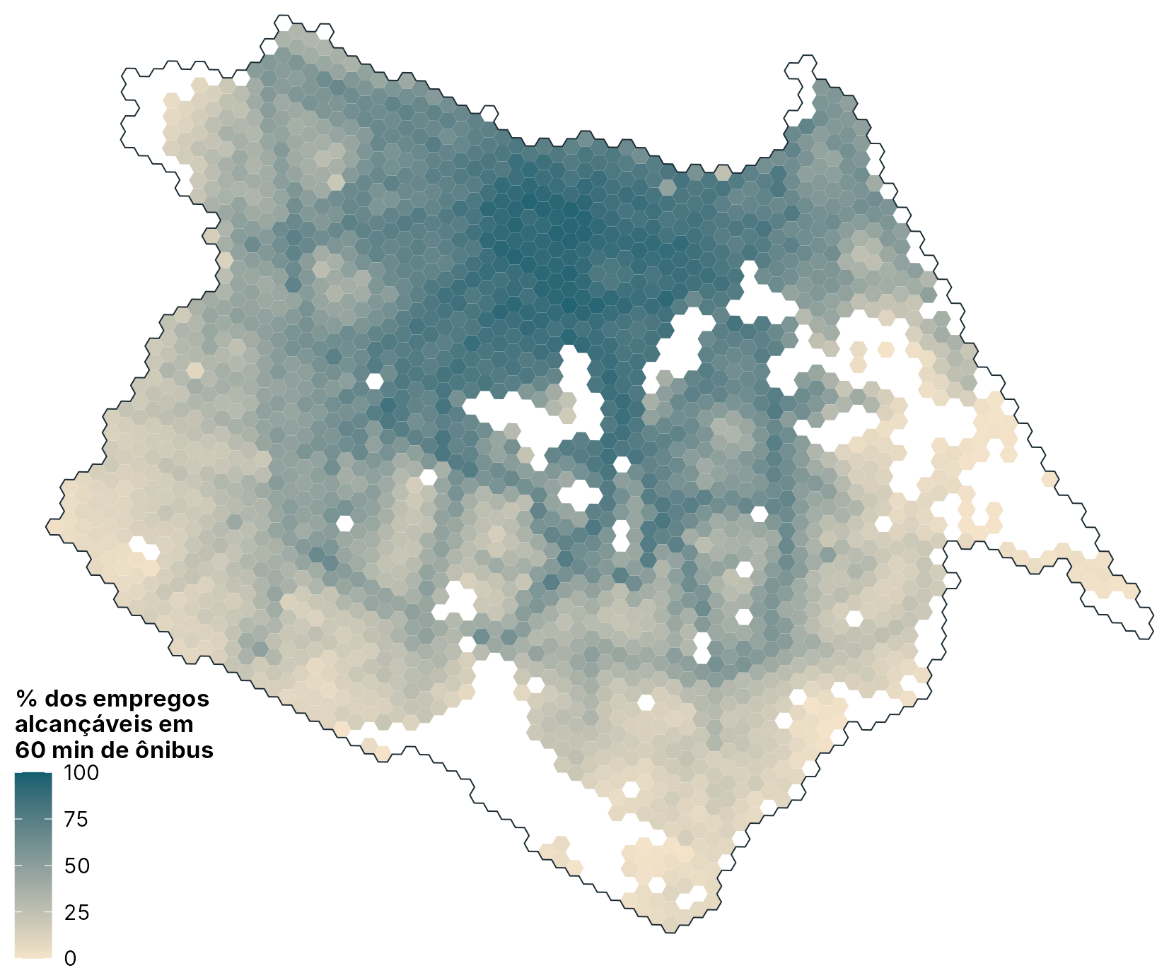
Os 20% mais pobres têm menos ônibus frequente e alcançam bem menos empregos
DESAFIO 1 · EQUIDADE
2,5×
mais empregos ao alcance de quem mora nas áreas mais ricas
Fontes: GTFS de Fortaleza; IPEA – Acesso a Oportunidades (renda: Censo 2010; empregos: RAIS 2019; acessibilidade por ônibus no pico calculada pelo IPEA com o GTFS de 2019).
Notes:
[~50 s] Este é o cruzamento que mais interessa à gestão. Separando a população em cinco faixas de renda: entre os 20% mais pobres, 73% têm ônibus frequente perto de casa, contra 88% entre os mais ricos. E, usando o indicador do IPEA, os mais pobres alcançam em uma hora de ônibus 28% dos empregos da cidade, contra 71% dos mais ricos, duas vezes e meia mais. O mapa mostra o porquê: os empregos e a oferta se concentram no centro-norte. Com GTFS, a prefeitura consegue medir e acompanhar esse tipo de desigualdade ao mudar a rede. Ressalva: o acesso a empregos foi calculado pelo IPEA com a rede de 2019.

Slide 9
O próprio feed de Fortaleza mostra que publicar não basta: é preciso validar e manter
DESAFIO 1 · QUALIDADE DO DADO
0
viagens de dia útil
O serviço de dia útil existe no calendário, mas nenhuma viagem usa esse serviço
03/07/2026
fim da validade
Feed vencido: os apps deixam de mostrar os horários
100%
campos vazios
Sentido, destino, veículo e acessibilidade não foram preenchidos
7%
trajetos incoerentes
Viagens de linhas circulares apontam para o trajeto completo (~60 km)
45
linhas sem viagem
Expressos e linhas universitárias cadastradas, sem horários
17,8%
horários vazios
Esperado: só pontos de controle têm hora; os demais foram interpolados
→ Erros que um validador automático aponta em minutos. É aqui que entra o Desafio 2.
Fonte: arquivo GTFS de Fortaleza recebido no case (verificação própria em R).
Notes:
[~45 s] Ao explorar o arquivo, encontrei problemas que valem como lição. Não há nenhuma viagem de dia útil: o serviço existe no calendário, mas nenhuma viagem o usa. O calendário venceu em 3 de julho, e um feed vencido some dos aplicativos. Campos como sentido e destino estão vazios, e as linhas circulares apontam para um trajeto de 60 km, o que distorce distâncias. Precisei contornar tudo isso na análise. A lição é que o GTFS só gera valor se for validado e atualizado com rotina, e isso nos leva ao segundo desafio.

Slide 10


Acompanhar o município em cinco etapas, cada uma com uma entrega concreta
DESAFIO 2 · PROPOSTA DE ATUAÇÃO
1. Mobilizar
Mês 1
2. Inventariar
Meses 1–2
3. Construir
Meses 2–4
4. Validar
Meses 4–5
5. Publicar e manter
Mês 6 em diante
Reunião com o prefeito e a secretaria
Ponto focal e termo de adesão
Oficina: o que o GTFS entrega
Quem tem linhas, horários, trajetos e pontos
Formato e atualidade de cada fonte
Linhas-piloto
Editor GTFS gratuito, sem código
Começar pelas linhas-piloto
Capacitação prática da equipe
Validador da MobilityData
Conferência com operadoras e GPS
Teste em campo e em apps
Link fixo no portal de dados abertos
Envio ao Google Maps e outros apps
Atualizar a cada mudança
Entrega
Plano de trabalho
Entrega
Matriz de dados
Entrega
Primeiro feed
Entrega
Feed sem erros
Entrega
Rotina instituída
Prazos indicativos, a ajustar ao porte do município e à situação dos dados. Ferramentas citadas: editor GTFS disponibilizado à FNP em parceria com Google/Bus2; MobilityData GTFS Validator.
Notes:
[~80 s] Para o município sem GTFS, eu proporia um acompanhamento em cinco etapas, cada uma com uma entrega. Primeiro, mobilizar: reunião com o prefeito e a secretaria, definição de um ponto focal e uma oficina curta mostrando, com exemplos como o de Fortaleza, o que o GTFS entrega. Segundo, inventariar: levantar quem tem cada informação (ordens de serviço, itinerários, pontos), em que formato e quão atualizada, e escolher linhas-piloto. Terceiro, construir, com um editor GTFS sem código, como o disponibilizado à FNP, começando pelas linhas-piloto e capacitando a equipe na prática. Quarto, validar, com o validador da MobilityData, conferindo com operadoras e com o GPS dos ônibus. Por fim, publicar num link fixo, enviar ao Google Maps e, principalmente, criar a rotina de atualização. Os prazos são indicativos.

Slide 11








Mobilizar quem tem os dados e dar à equipe local um apoio simples e contínuo
DESAFIO 2 · ATORES E APOIO TÉCNICO
Quem tem cada informação
Como a FNP organiza o apoio
Prefeitura (órgão gestor)
Ordens de serviço, quadros de horário, cadastro de pontos. Decide e publica.
Ponto focal na FNP e no município, com agenda quinzenal
Operadoras
Itinerários praticados, horários reais e frota.
Capacitação em 3 módulos: GTFS, editor, validação
Kit: modelo de inventário, planilhas e guia passo a passo
Fornecedores de tecnologia
GPS dos ônibus e bilhetagem: trajetos e cadastro de linhas.
Plantão de dúvidas e revisão dos arquivos
Parceiros
Ministério das Cidades (SIMU), universidades e outros municípios.
Rede de pares com municípios que já publicam
Notes:
[~50 s] O ponto central é que a informação está espalhada. A prefeitura tem as ordens de serviço e o cadastro de pontos; as operadoras sabem o itinerário e o horário praticados; os fornecedores de GPS e bilhetagem têm trajetos e cadastro de linhas. A mobilização começa pela prefeitura, que é quem convoca operadoras e fornecedores e quem publica. Do lado da FNP, o apoio seria simples e contínuo: um ponto focal de cada lado com agenda quinzenal, capacitação curta em três módulos, um kit com modelos prontos, plantão para dúvidas e revisão dos arquivos, e uma rede de pares para o município aprender com quem já publica.

Slide 12
Antecipar as dificuldades técnicas e institucionais mais prováveis
DESAFIO 2 · DIFICULDADES E ESTRATÉGIAS
Dificuldade | Estratégia
Equipe pequena e sem experiência | Ferramentas sem código, começo por poucas linhas e a FNP fazendo junto até a equipe ganhar autonomia
Dados com operadoras, sem obrigação de entregar | Ofício do prefeito e acordo de cooperação; depois, cláusula de entrega de dados no padrão nos contratos
Informações desatualizadas ou divergentes | Conferência em campo das linhas-piloto e cruzamento com o GPS dos ônibus
Feed publicado e esquecido (caso de Fortaleza) | Atualização a cada mudança de ordem de serviço, validação automática e alerta de vencimento
Troca de gestão ou de equipe | Responsável formal, processo documentado e ato normativo de dados abertos
Notes:
[~50 s] Algumas dificuldades são previsíveis. Equipe pequena: ferramentas sem código, poucas linhas no começo e a FNP fazendo junto. Dados com as operadoras: ofício do prefeito, acordo de cooperação e, no médio prazo, cláusula contratual de entrega no padrão. Dados divergentes: conferência em campo e com o GPS. O risco que Fortaleza ilustra, o feed publicado e esquecido: rotina de atualização ligada às ordens de serviço e validação automática. E a troca de gestão: responsável formal, processo documentado e um ato normativo para que a iniciativa sobreviva à equipe.

Slide 13
Dado organizado vira decisão melhor
EM RESUMO
1
O GTFS mede oferta, frequência, cobertura e equidade. Em Fortaleza, 1 em cada 5 moradores não tem ônibus frequente perto de casa.
2
O valor depende de qualidade e atualização: um feed vencido ou incompleto deixa de servir ao passageiro e à gestão.
3
A FNP pode encurtar o caminho com etapas claras, ferramentas simples e rotina de manutenção.
Obrigada! · Código em R e dados: github.com/rayssalorrane/case-gtfs-fortaleza
Notes:
[~25 s] Para fechar: o GTFS transforma a rede em informação para decidir, e em Fortaleza mostrou que um em cada cinco moradores não tem ônibus frequente perto de casa e que os mais pobres alcançam bem menos empregos. Esse valor depende de qualidade e atualização. E a FNP pode encurtar o caminho dos municípios com etapas claras, ferramentas simples e rotina de manutenção. O código está aberto no GitHub, no link do slide. Obrigada, fico à disposição para perguntas.

